Slide 1
«Озеленение территорий школы №5 в г. Тобольске»
Выполнили: Кузнецова Анастасия Навильникова Елизавета Ученицы 9 Г класса МАОУ СОШ № 5 Руководитель: Морозова Нелли Николаевна учитель физической культуры

Slide 2
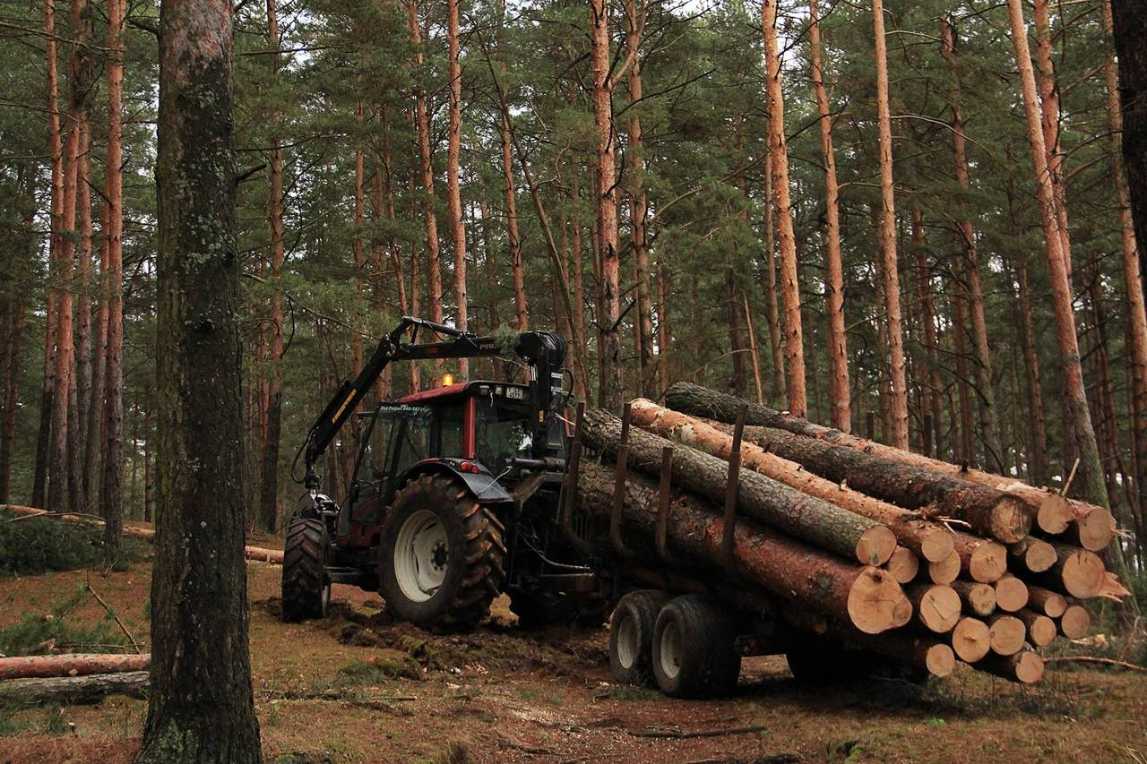
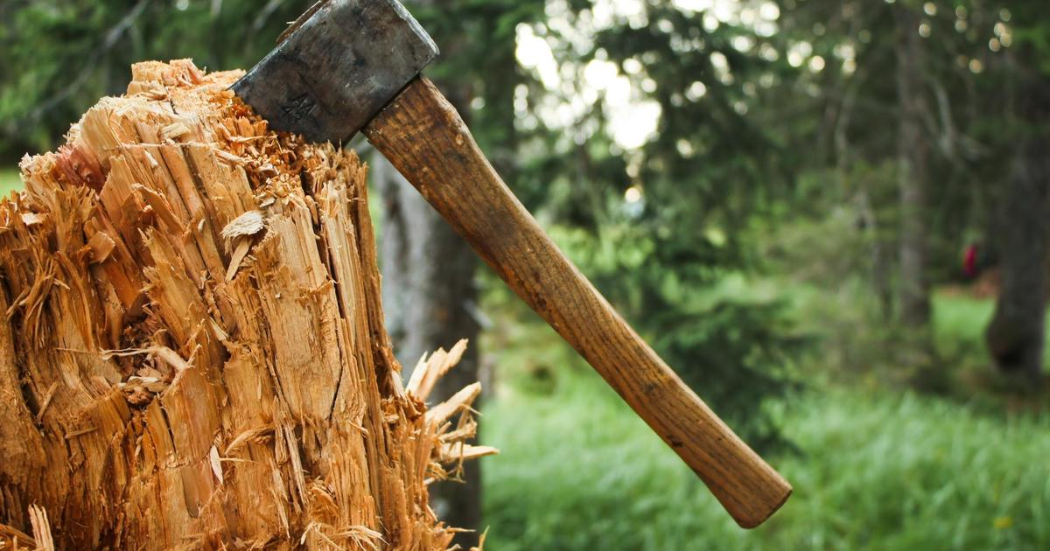

Slide 3
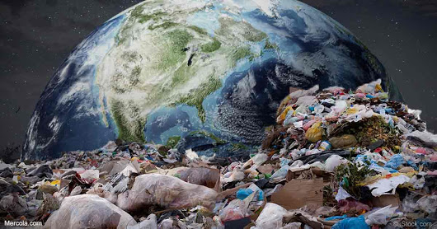
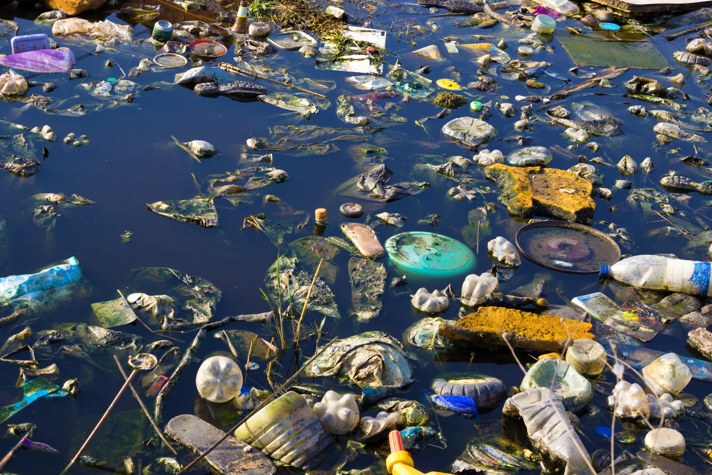
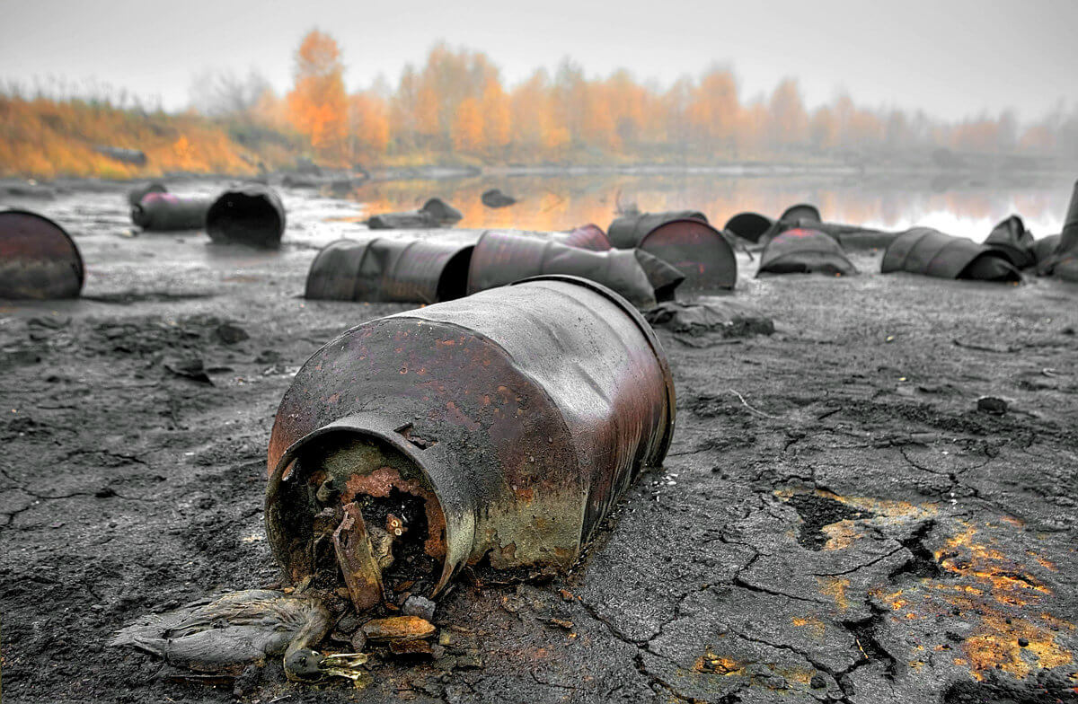

Slide 4
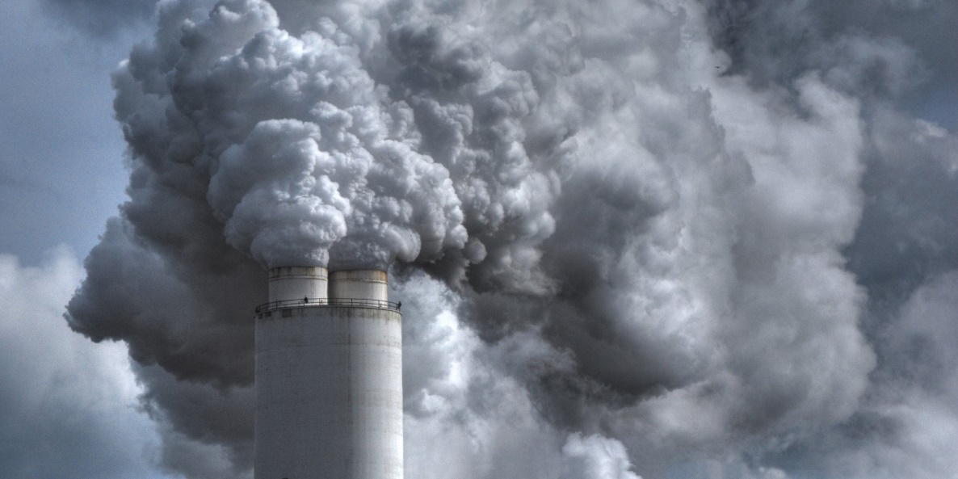
На Комсомольском проспекте: Смесь углеводородов =1,690 мг/м3 В воздухе рабочей зоны центральной газофракционирующей установки = 1,503 мг/м3. Угарный газ = 0,327 мг/м3 Воздух из выхлопной трубы тоже подвергся анализу. В нем концентрация угарного газа составила 32, 469 мг/м3.

Slide 5
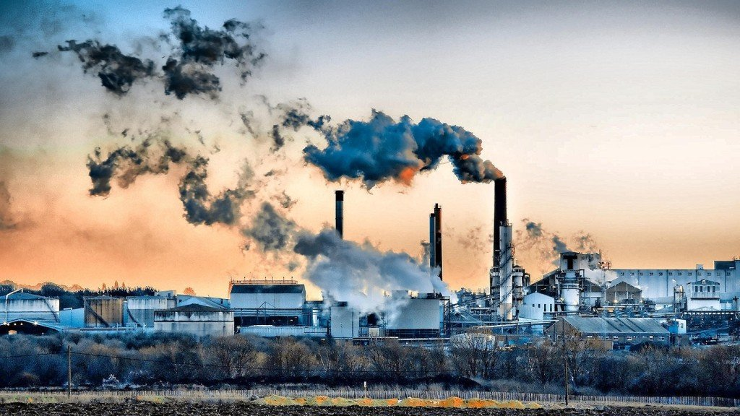
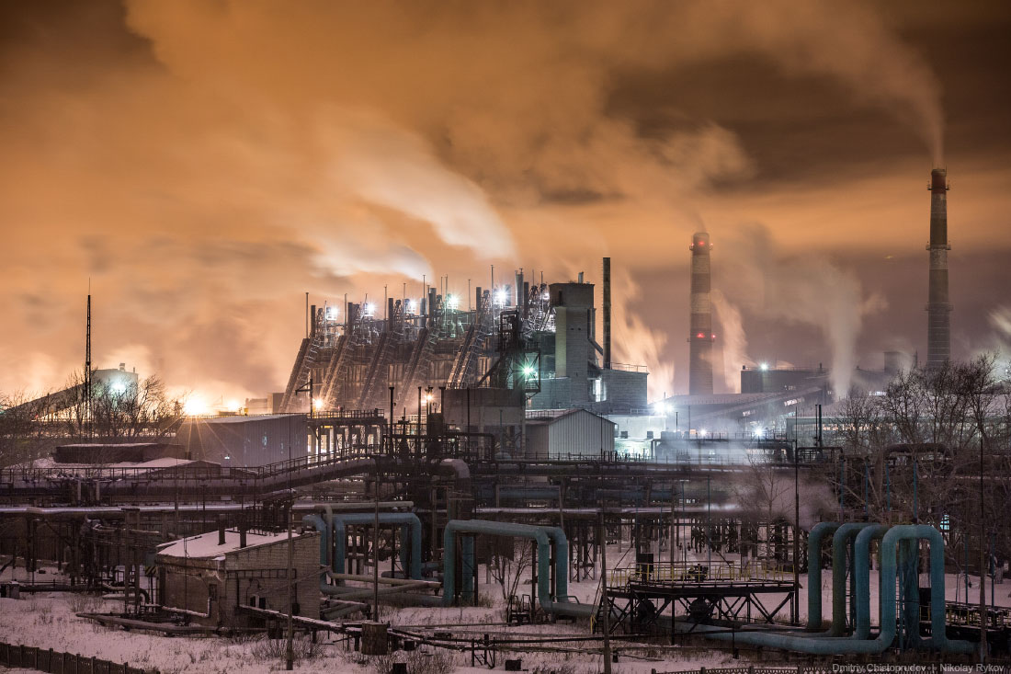
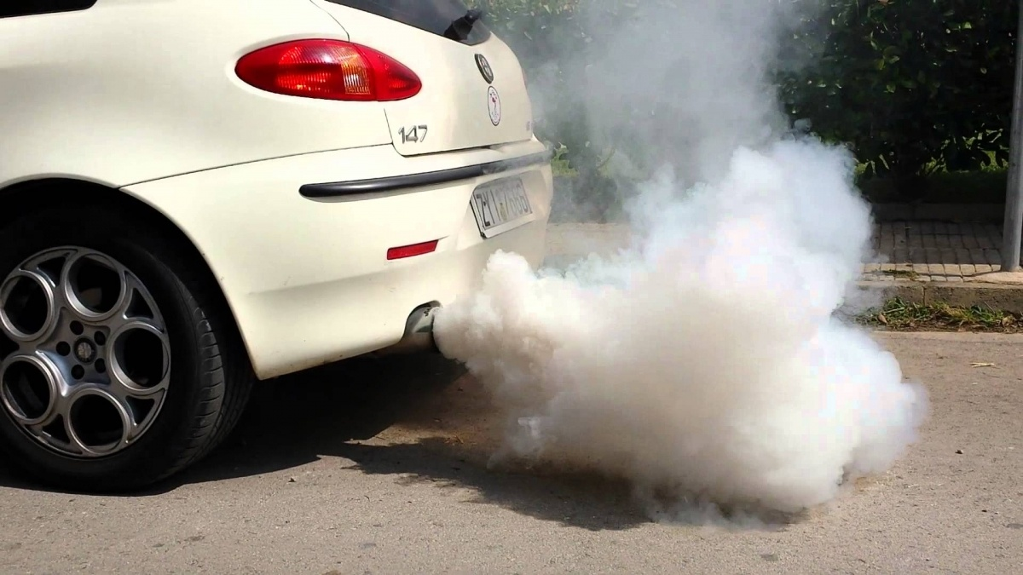

Slide 6
Цель работы: Озеленить территорию школы №5 и улучшить экологическую ситуацию. Задачи: 1.Описать расположение школы в микрорайоне 2.Разобрать и осуществить план озеленения школы и школьного двора 3.Преобразования и благоустройство пришкольной территории 4.Создание благоприятных условий я сохранения и укрепления здоровья

Slide 7
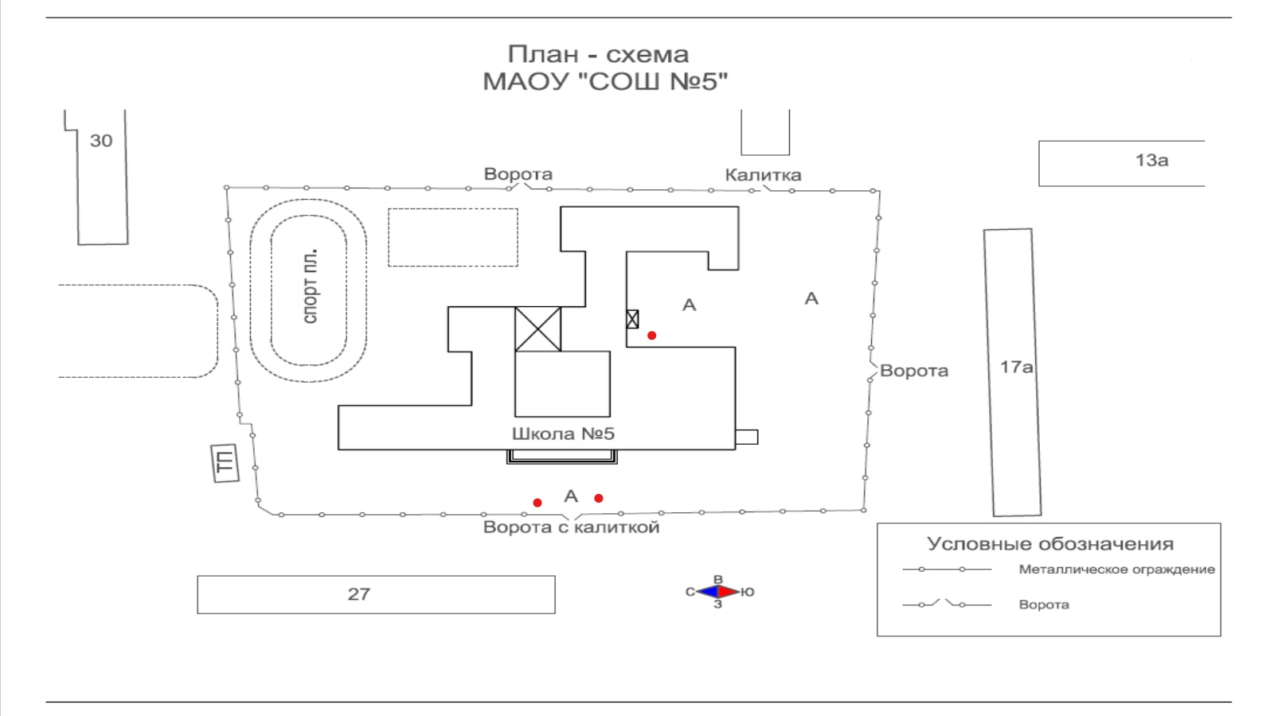

Slide 8
Наименование | Кол-во в шт. | Цена одной шт. в руб. | Стоимость материалов
Грабли | 5 шт | 250 | Бесплатно (есть в школе)
Лопата | 5 шт | 300 | Бесплатно (есть в школе)
Лейки | 5 шт | 300 | Бесплатно (есть в школе)
Ведра | 2 шт | 150 | Бесплатно (есть в школе)
Вода | - | - | Бесплатно (есть в школе)
Минеральные удобрения | 15 | 40 | 600
Семена смеси | 30 п. | 20 | 600
Итого: |  |  | 1200 руб.

Slide 9
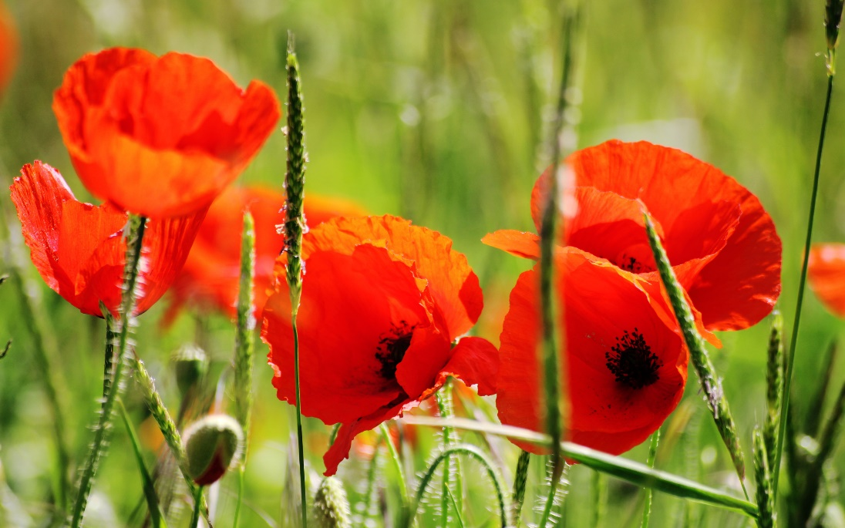
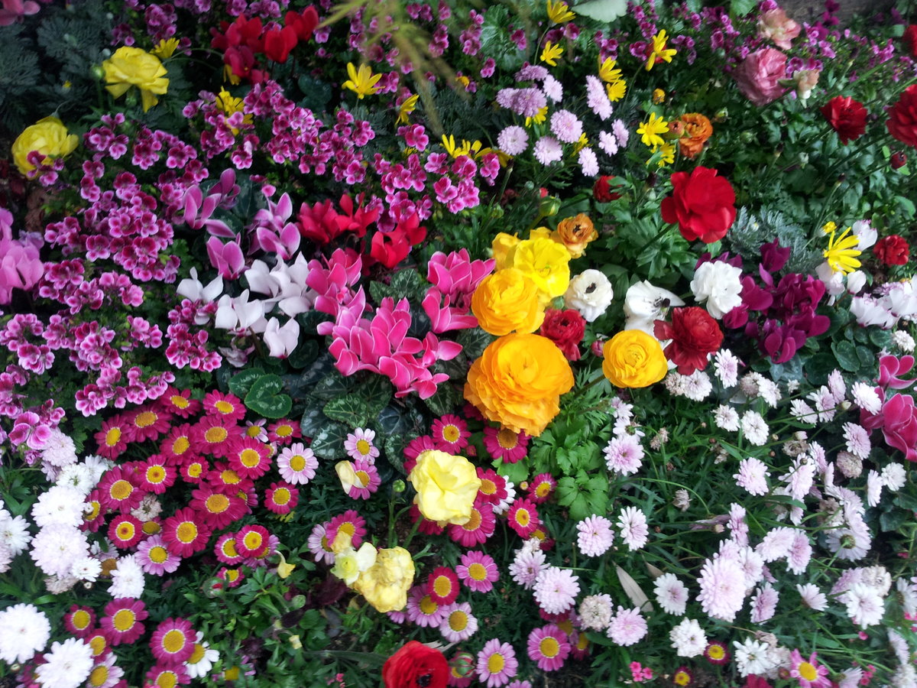
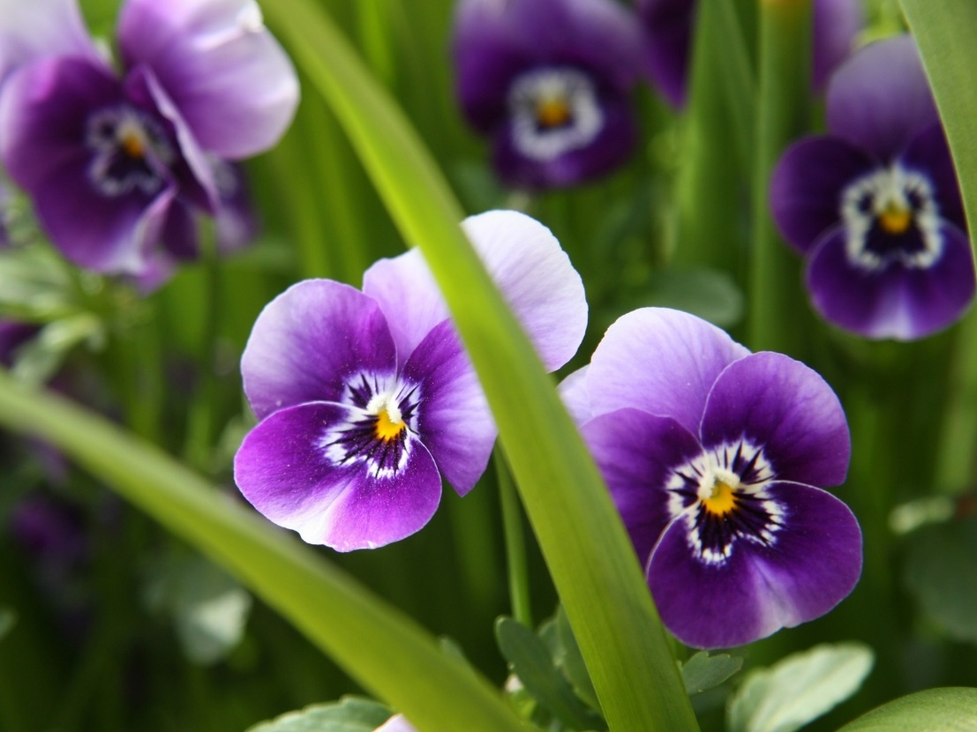
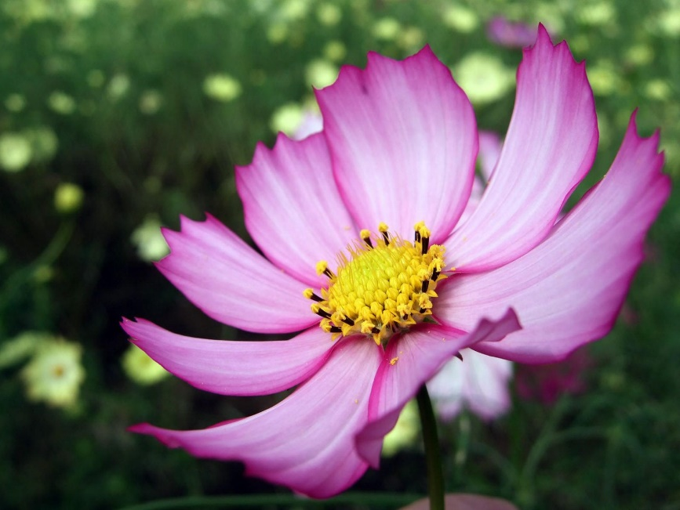

Slide 10
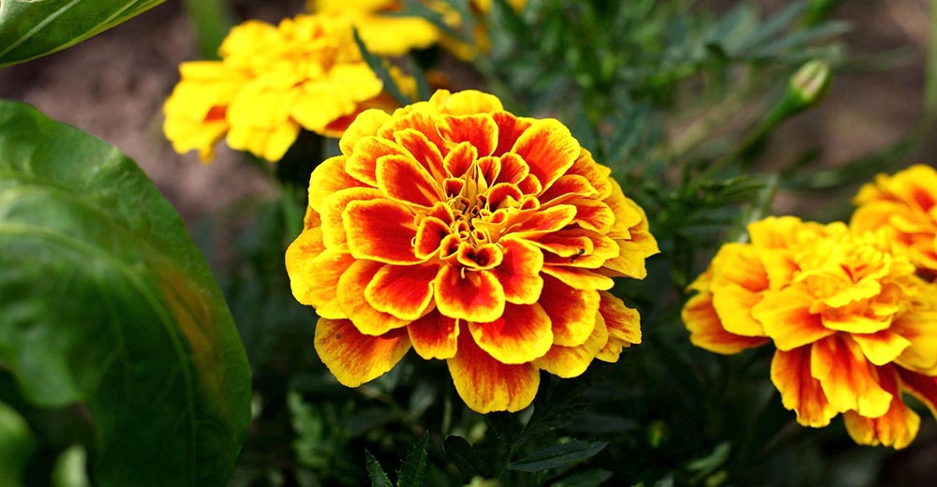
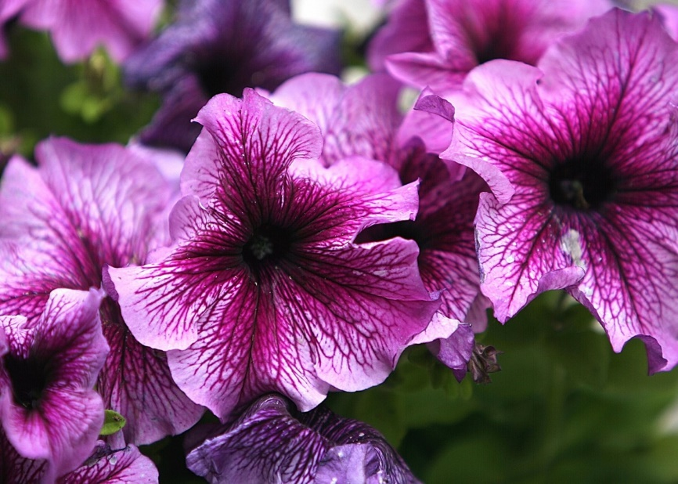
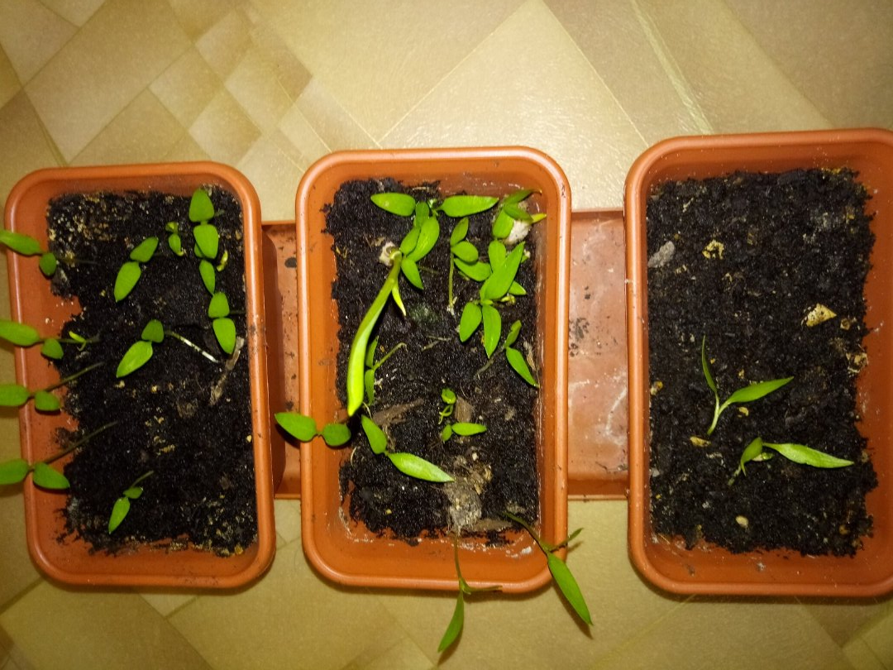
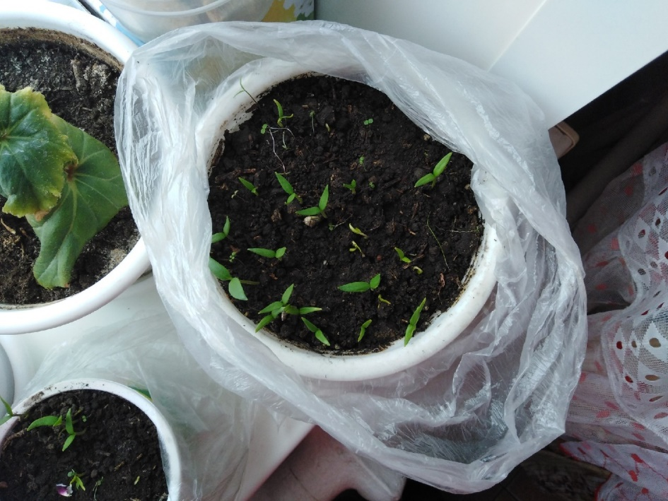
БАРХАТЦЫ ПЕТУНЬИ

Slide 11
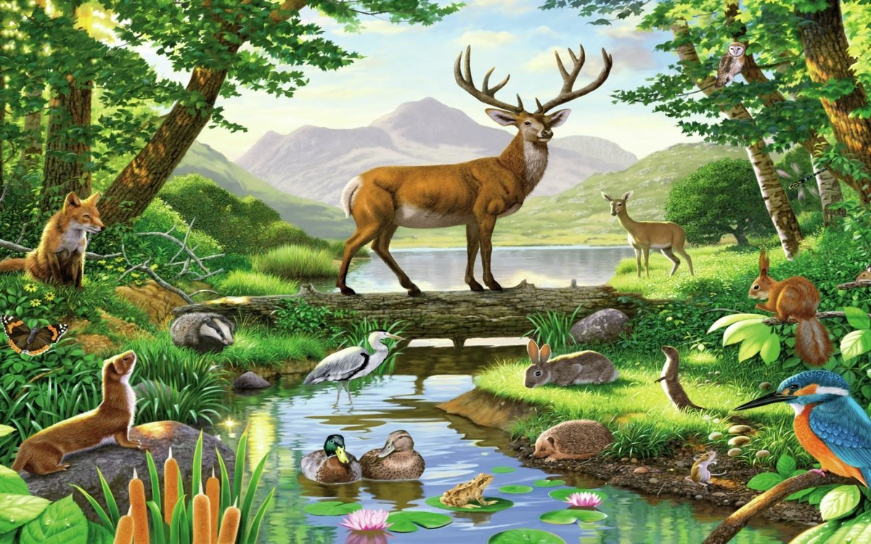

Slide 12
